Slide 1
«Найди картинки»
Звук «Ш»

Slide 2
Цель: автоматизация звука «Ш» в словах (предложениях).
Описание: ребенку предлагается искать картинки, называть их и щелкать по ним левой кнопкой мыши или составлять с ними предложения. Перед выполнением задания напоминается правильная артикуляция звука «Ш»: широкий кончик языка за верхними зубами.
Управление: смена слайдов - кнопка

Slide 3
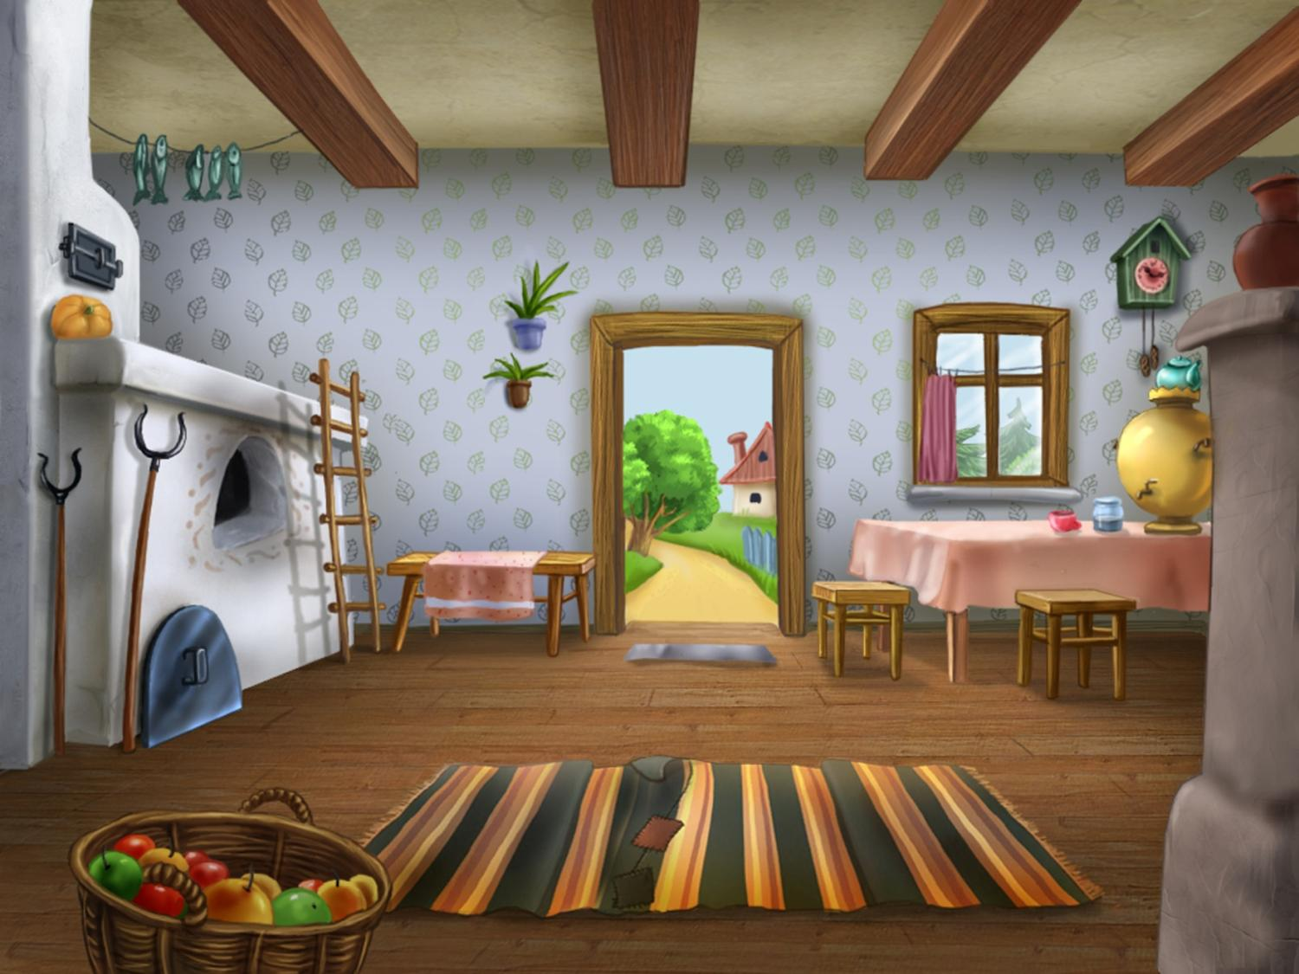
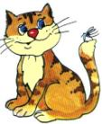
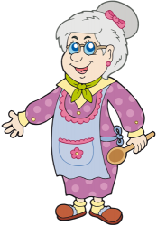
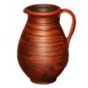
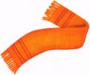
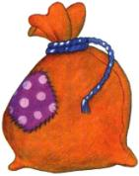
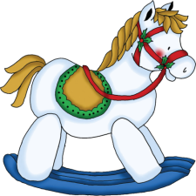
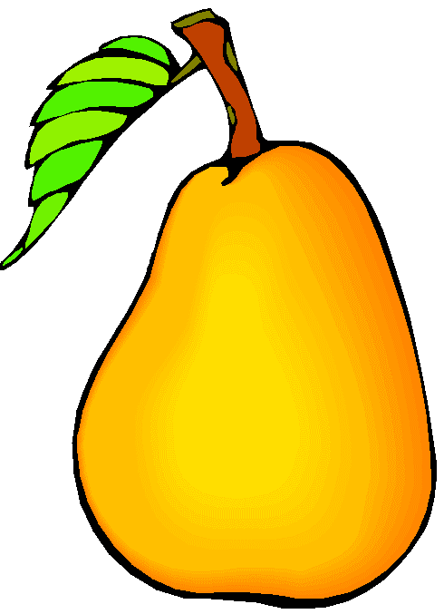
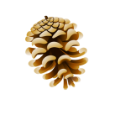
Кошка, мешок, матрешка, шишка, ромашки, чашка, шляпка, мышка, картошка, кувшин, шмель, карандаш, лошадка, груша, машинка, бабушка, шлепки, шарф, погремушка, мишка, шарики, ковш.

